Slide 1

Read Optimizer
Davi Pereira Speck Alves
Orientador: Prof. Marx Gomes Van der Linden

Slide 2
PROBLEMA
Quanto tempo resta no dia para outras atividades?
Necessidade X Vontade.
E se pudéssemos saber a relevância de uma palavra ou expressão em uma obra antes mesmo de lê-la?

Slide 3
RECUPERAÇÃO DA INFORMAÇÃO
“Recuperação da Informação é o nome para o processo ou método segundo o qual um provável usuário da informação é capaz de converter a sua necessidade por informação em uma lista real de citações para documentos armazenados contendo informação útil para ele.”
Fábio Augusto Guimarães Teixeira
Base do Read Optimizer;
Otimiza processo de leitura com RI.

Slide 4
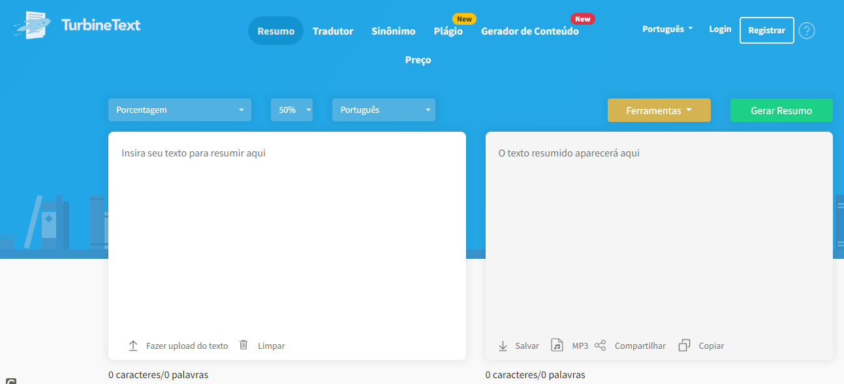
TURBINETEXT

Slide 5
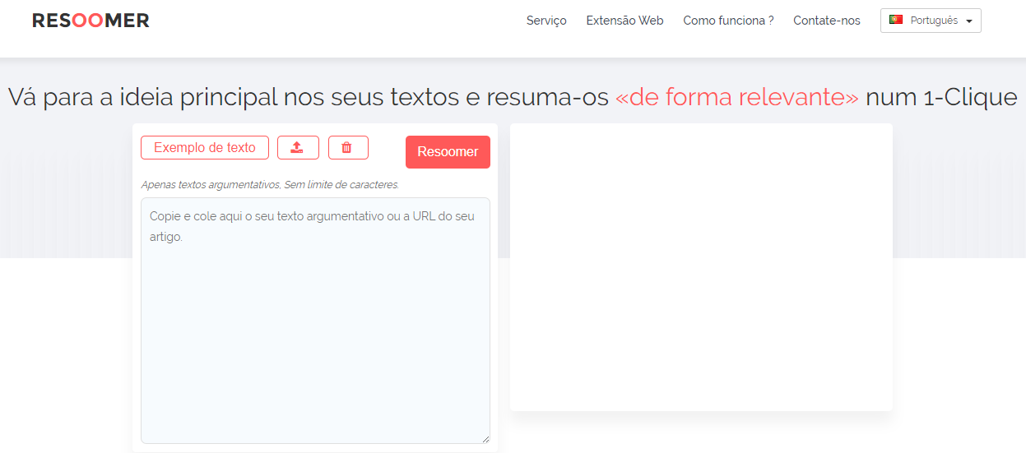
RESOOMER

Slide 6
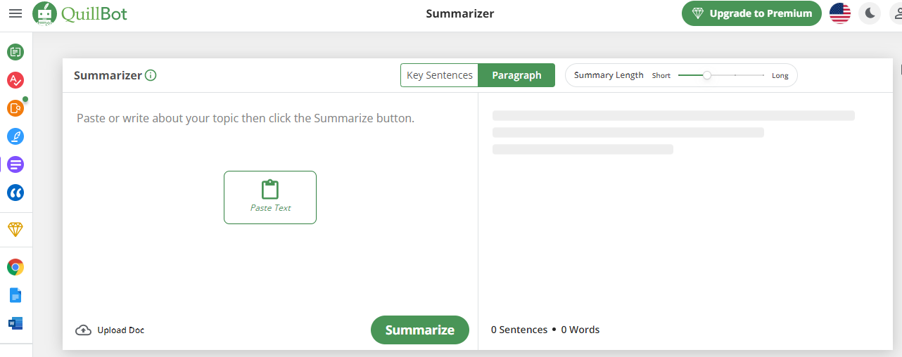
SUMMARIZER

Slide 7
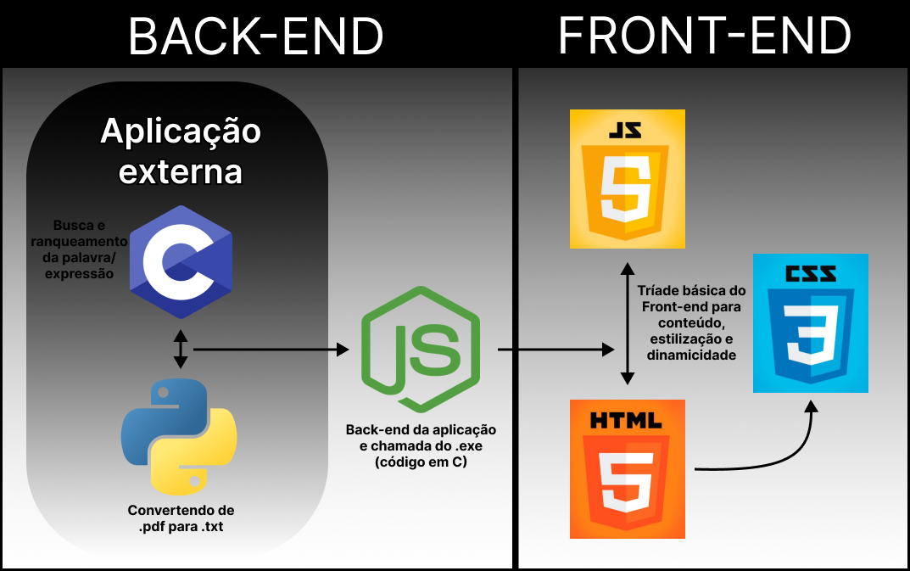
ESTRUTURA – READ OPTIMIZER

Slide 8

CÓDIGO C - ALGORITMOS
KMP (Knuth-Morris-Pratt) – substring em string;
Selection Sort – Ordenação.

Slide 9
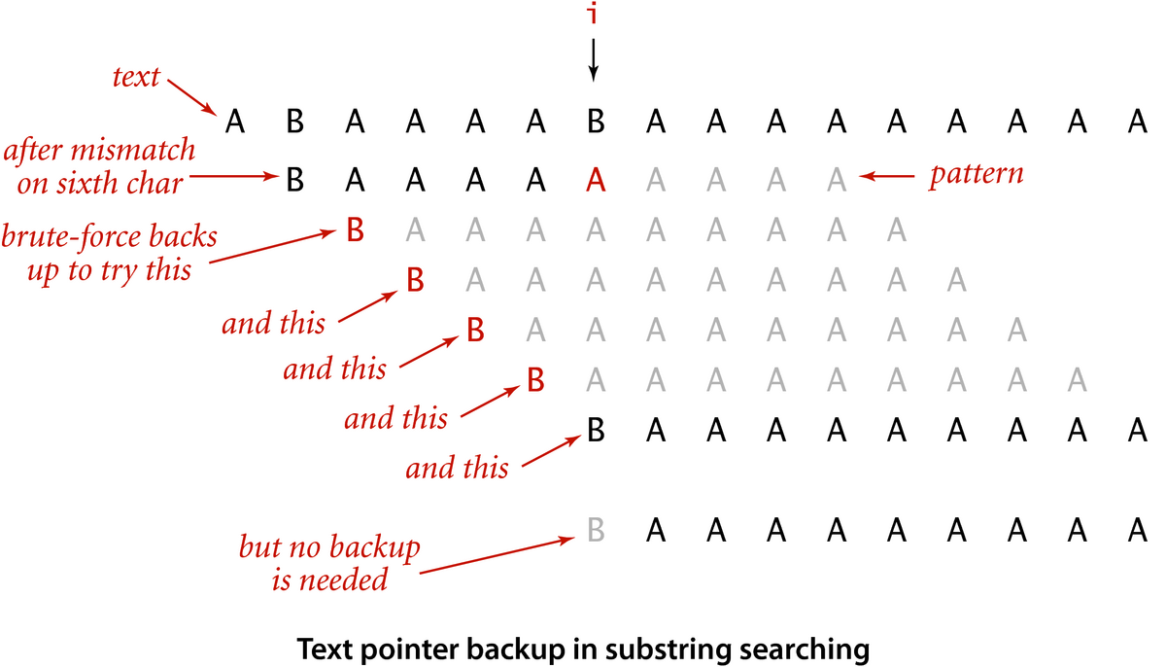
KNUTH-MORRIS-PRATT

Slide 10
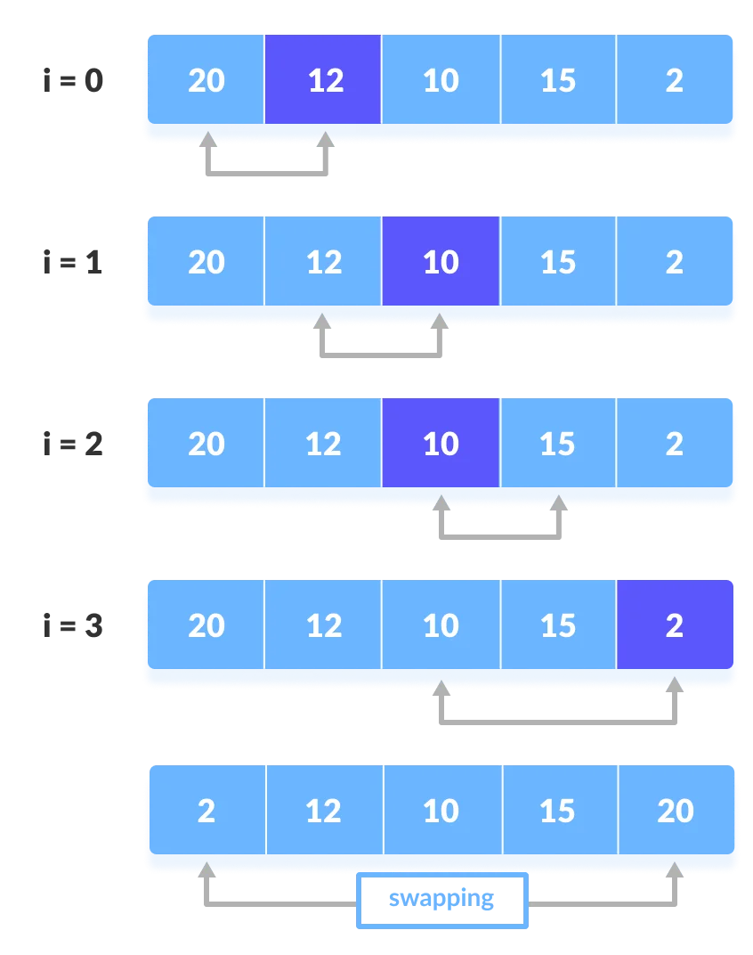
SELECTION SORT
Ordem decrescente;
Vetor com aparições por página;
Algoritmo de ordenação local;
Não precisa de armazenamento temporário.

Slide 11
TRATAMENTO DE TEXTO
Compatibilidade – PDF > TXT (Python);
Acentuação de todas as vogais;
Caracteres desconfigurados na transcrição de PDF para TXT.

Slide 12
NODEJS
Software de código aberto;
Back-end com Express;
Manipulação de arquivos TXT com .exe.
HTML – CSS – JAVASCRIPT
Estilização simples;
Javascript para fetch e redirecionamentos;
Local storage.

Slide 13
READ OPTIMIZER
Diferença do RO...
Ampliação das perspectivas de utilização do sistema;
Preservação de palavras e expressões;
Determinação de possível relevância do termo buscado de acordo com o ranqueamento por aparição.

Slide 14
CASOS DE USO
História de uma personagem (Quem? Onde?);
Relevância de um conteúdo em livros didáticos;
Qual personagem aparece mais em uma história?
O sistema também pode ser útil para desenvolvedores associados à área de Ciência de dados, possibilitando melhoria de métricas.

Slide 15

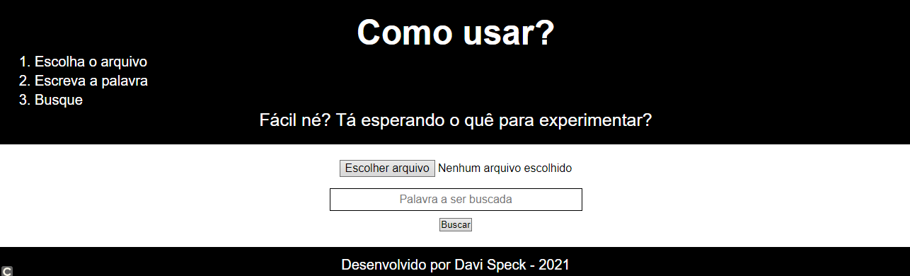

Slide 16
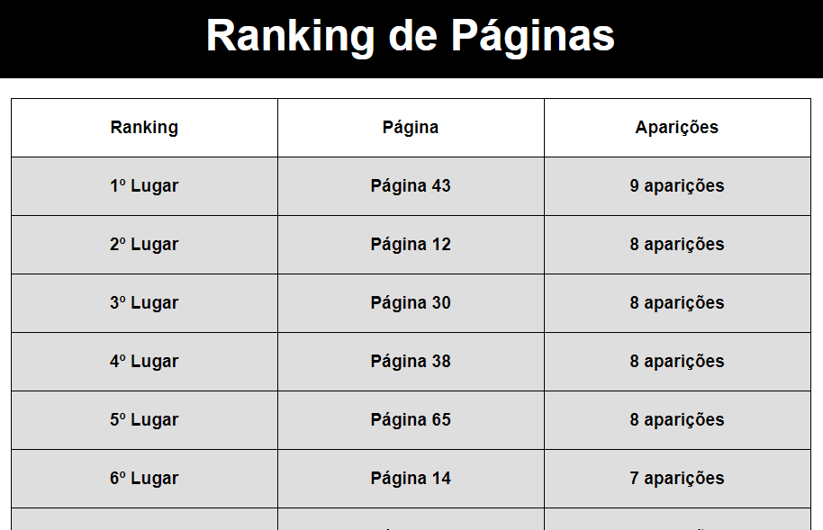

Slide 17
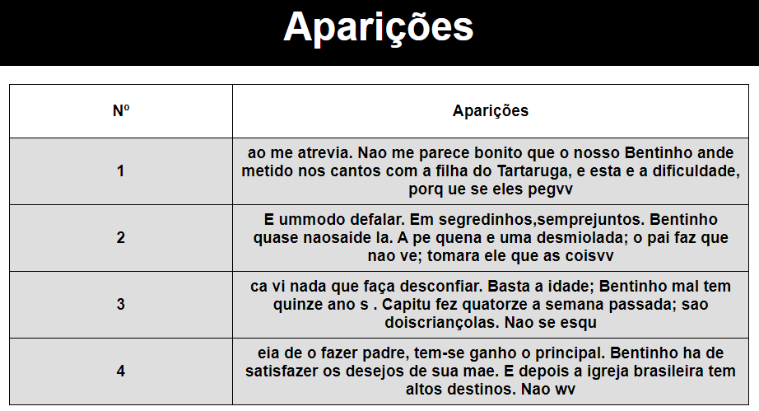

Slide 18
NA PRÁTICA

Slide 19
Agradeço pela atenção!
Read Optimizer
Davi Pereira Speck Alves
Orientador: Prof. Marx Gomes Van der Linden

